Slide 1
XÂY DỰNG HỆ THỐNG QUẢN LÝ
VÀ
THỰC THI DỊCH VỤ ỨNG DỤNG QUẢN LÝ
Nguyễn Kim Thảo -1512517
Giáo VIÊN Hướng dẫn : tHs. Ngô chánh đức

Slide 2
Nội DUNG
Cài đặt hệ thống
Kết quả cài đặt
Demo
Kết luận
Thực trạng
Mục tiêu đề tài
Camunda và Camunda-database
Hệ thống đề xuất

Slide 3
Thực trạng
Để phát triển hệ thống quản lý cần:
Chi phí, thời gian và nhân lực để phát triển hệ thống quản lý quá tốn kém
Tự phát triển và tự triển khai các quy trình của hệ thống nội bộ
Cần thời gian phân tích, thu thập yêu cầu của khách hàng
Thời gian cài đặt và triển khai
Trình độ tin học của nhân lực
Kiến thức về lập trình.
Tuân theo một số mô hình phát triển phần mềm

Slide 4
Thực trạng
Vậy có cách nào giảm
Giảm Chi phí, thời gian và nhân lực
Giảm thời gian phân tích, thu thập yêu cầu của khách hàng
Giảm thời lượng cài đặt và triển khai
Không cần trình độ tin học của nhân lực cao hay phải có kiến thức lập trình.

Slide 5
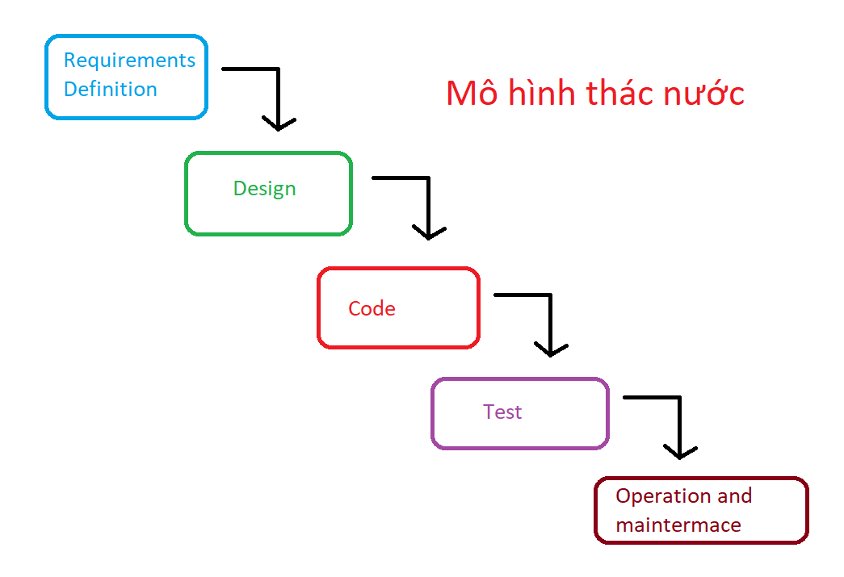
Thực trang
Xác mô hình phát triển phần mền (thác nước) gồm 5 pha
  Phân tích yêu cầu:
    Nắm bắt yêu cầu từ khách hàng
    Mô hình hóa các yêu cầu
  Thiết kế:
    Theo yêu cầu tạo ra bản thiết kế
    Thảo luận phần cứng và phần mềm
    Tài liệu thiết kế
  Thực hiện (chi phí cao và thời gian hiện thực lâu):
    Code
    Unit testing
  Testing
  Triển khai hệ thống
Kết hợp ( phân tích yêu cầu + thiết kế+ Thực hiện) thành 1 pha (phân tích và thực thi)

Slide 6
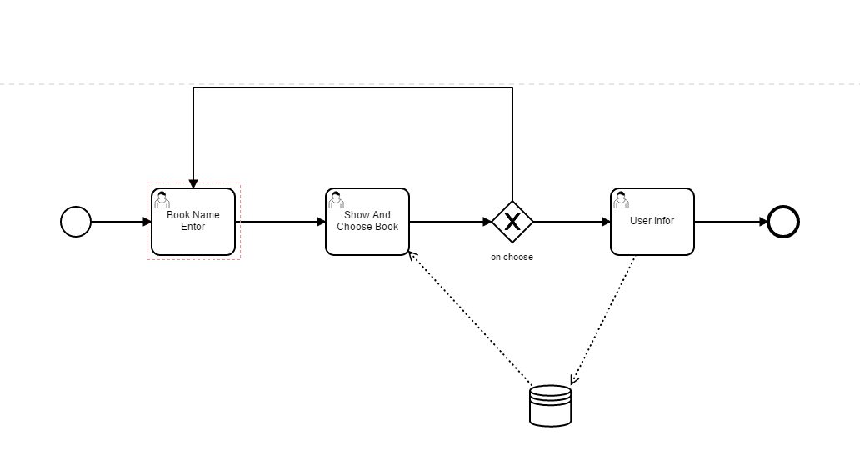
Thực trạng
BPMN ( Business Process Modeling Notation)
Vũ khí tối quan trọng của Business Analyst
  Mô hình hóa quy trình nghiệp vụ.
  Có các kí hiệu chuẩn để mô tả đa dạng, phù hợp để mô tả cụ thể các quy trình phúc tạp.
  Có thể triển khai thành ngôn ngữ thực thi BPML
Một số hệ thống như Camunda, Fowable đã thiết kế và triển khai các mô hình BPMN hỗ trợ cho việc phát triển và triển khai nhanh thành hệ thống quản lý
Mô hình hóa quá trình đặt sách của user

Slide 7
Mục tiêu đề tài
Tìm hiểu và rút ra hạn chế của hệ thống phát triển nhanh nghiệp vụ
Xây dựng hệ thống quản lý các quy trình nghiệp vụ
Cải thiện giao diện thực thi quy trình nghiệp vụ theo hướng người sử dụng.

Slide 8
CAMUNDA và flowalbe
Giống nhau
  Là nền tảng mở có kích thước nhỏ để phát triển mô hình BPM ( Business Process Management)
  Tạo lập và triển khai , quản lý các quy trình nghiệp vụ
  Có Platform thực thi các quy trình nghiệp vụ
Khác nhau
  Camunda có tài liệu mô tả kiến trúc rõ ràng
  Camunda có hỗ trợ plugin
  Camunda hỗ trợ gần như đầy đủ các thành phần của BPMN 2.0
  Camunda hỗ trợ thiết kế form theo kiểu liệt kê thành phần của form , còn Flowalbe là hỗ trợ thiết kế kéo thả
Camunda có những điểm vượt trội hơn Flowalbe
Chọn Camunda làm nền tảng phát triển thêm những tính năng mới mà BPMN còn thiếu sót.

Slide 9
camunda
Process-Engine : là framework Java giúp thực thi các mô hình BPMN và Workflow
Các ứng dụng web hỗ trợ:
  Camunda Tasklist: là ứng dụng web cho phép thực thi quy trình nghiệp vụ
  Camunda Cockpit: là ứng dụng web dùng để quản lý các quy trình nghiệp vụ, tìm kiếm các quy trình nhiệp vụ, kiểm tra và sửa chửa những trường hợp lỗi,
  Camunda Admin: dùng để cung cấp quyền quản trị để quản lý nhiều người dùng.
Các công cụ hỗ trợ
  Camunda – Modeler : là ứng dụng cho phép mô hình hóa BPMN 2.0
  Camunda SDK : Các ứng dụng web dùng SDK để giao tiếp với Process-Engine

Slide 10
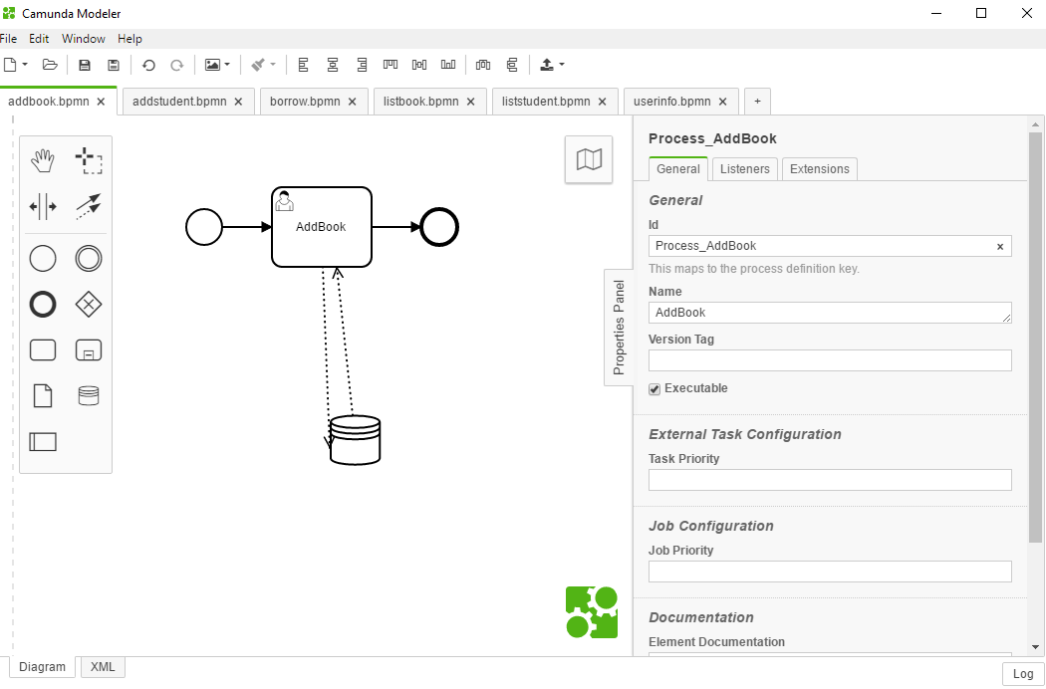
camunda
Camunda - Modeler

Slide 11
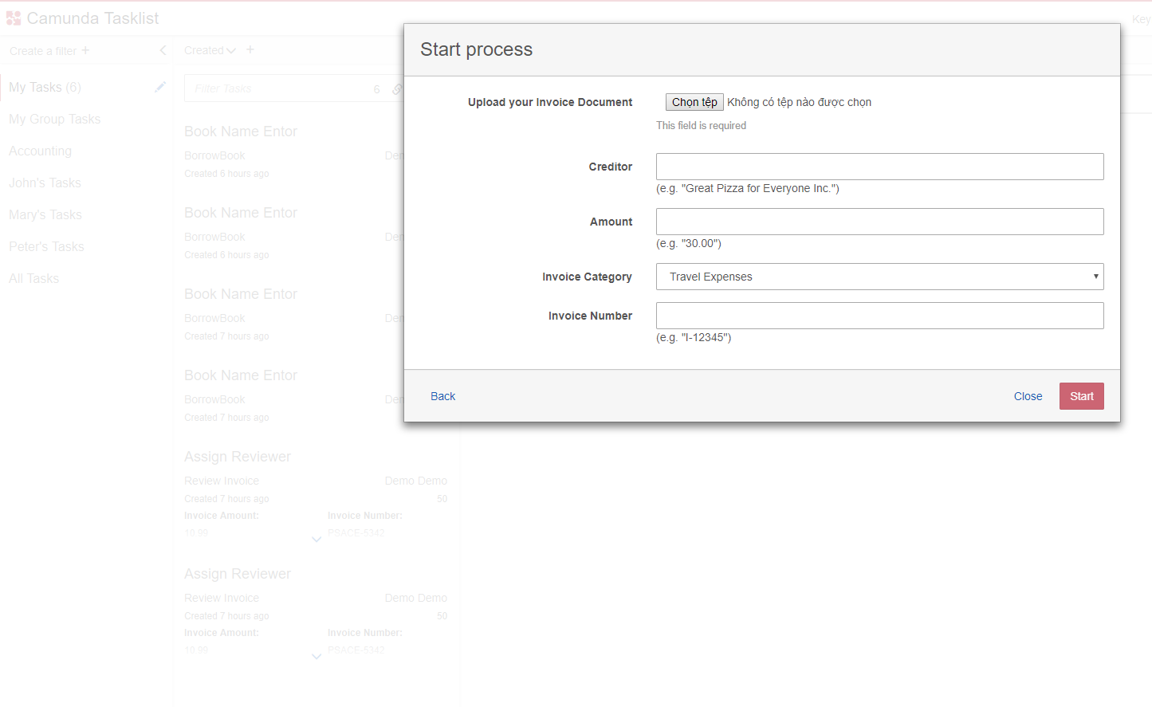
camunda
Camunda – Tasklist ( Start process)

Slide 12
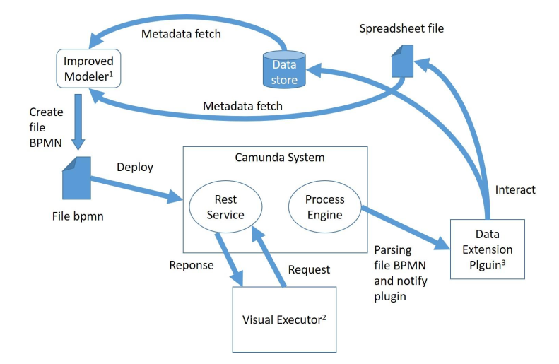
Camunda – daTABASE
Do 2 sinh viên khóa trước thực hiện
  Huỳnh Tấn Phát - 1412383
  Nguyễn Chí Thanh - 1412495
Cải thiện Modeler và Process –Engine (1)(3)
  Thêm lưu trữ database (Mysql,Sqlserver , Oracle)
  Kết nối với google drive
Thiết kế Visual Executor(2)

Slide 13
VẤN ĐỀ TỒN ĐọNG
Truy xuất xuống database còn hạn chế (chỉ có SELECT, UPDATE, DELETE, INSERT)
Chưa có thể mapping khóa ngoại và khóa chính theo hướng mô hình hóa
Về giao diện còn nghiêng về hướng kĩ thuật
Việc Render form cho task còn hẹn chế đối với database
Chưa thể coi là một ứng dụng web

Slide 14
Hệ thống cải tiến đề xuất
Thêm procedure hoặc viết query xuống database.
Có thể tùy chỉnh các form item khi render form trong quá trình thưc thi nghiệp vụ
Có thể viết plugin cho các form item.
Các form item có thể mapping giữa khóa ngoại và khóa chính trong database
Thêm định nghĩa submit cho form.
Gom các quy trình nghiệp vụ có liên quan thành các workspace
Deploy các workspace thành wordpress để quản lý web cho người dùng thực thi nghiệp vụ
Có thể điều chỉnh website
Biến 1 quy trinh nghiệp vụ thành 1 page trong website

Slide 15
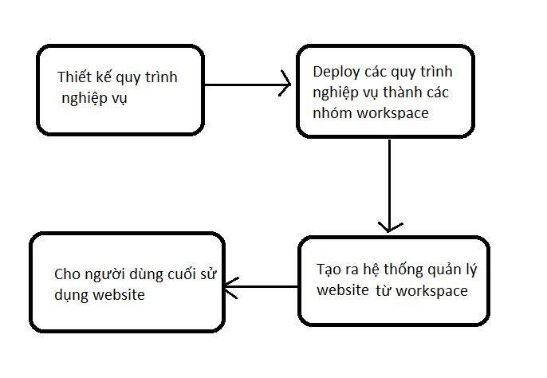
Hệ thống cải tiến đề xuất

Slide 16
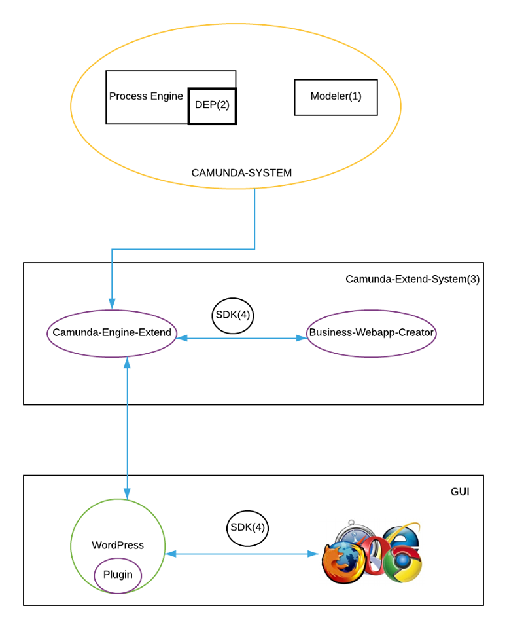
Hướng tiếp cận xay dựng hệ thống
Camunda-database System
  Cải thiện Modeler+ Process-Engine(DEP) (1,2)
  Cải thiện SDK (4)
Camunda-Extend System (3)
  Camunda-Engine-Extend
  Business-webapp-creator
GUI
  Sử dụng Wordpress để thiết kế website
  Thêm Plugin Wordpress(5)

Slide 17
CÀI ĐẶT HỆ THỐNG
Camunda-Database System
  Modeler + Process-Engine(DEP)
  SDK
Camunda-Extend System
  Camunda-Engine-Extend
  Business-webapps-creator
Wordpress
  Wordpress-Camunda-Plugin

Slide 18
Camunda modeler + process engine
Thêm định nghĩa type submit
Thêm các form item
Thêm định nghĩa kết quả trả về từ database
Thêm kiểu dữ liệu kết quả trả về từ database

Slide 19
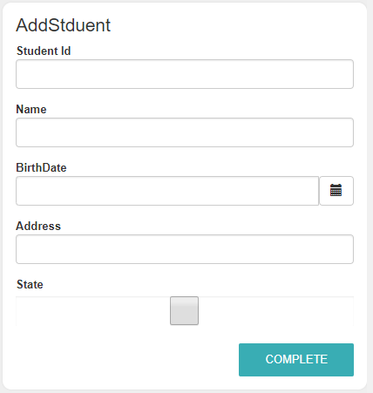
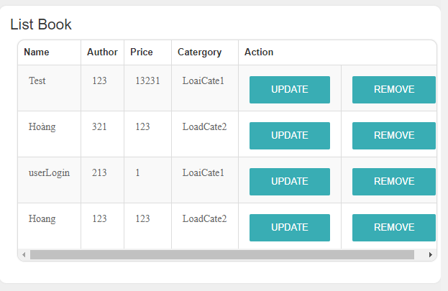
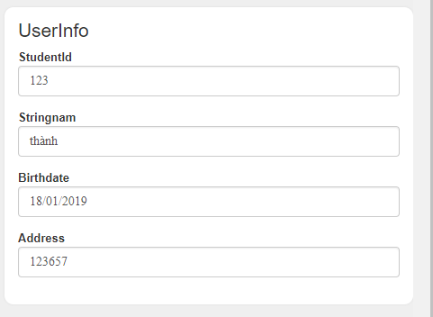
Camunda modeler + process engine
Thêm định nghĩa type submit
  Button : tạo ra nút button để submit
  Auto: khi render form xong, tự động submit
  Normal: dùng mặc định của camunda.
Button
Normal
Auto

Slide 20
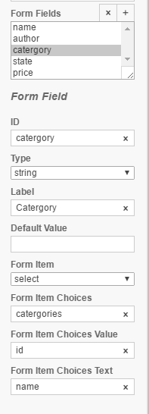
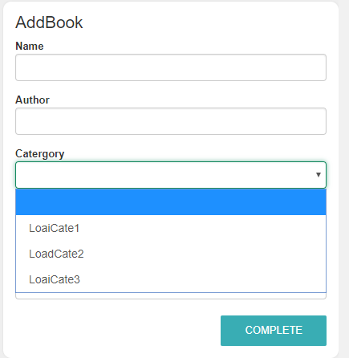
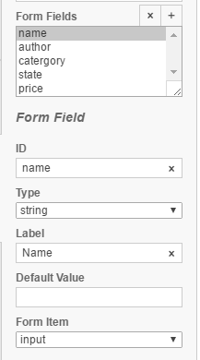
Camunda modeler + process engine
2. Thêm các form item (Input,Select,Label,Upload File,Load Image, Button)
Input(name)
Select(catergory)
Giao diện: Add Book
Procses: Add Book

Slide 21
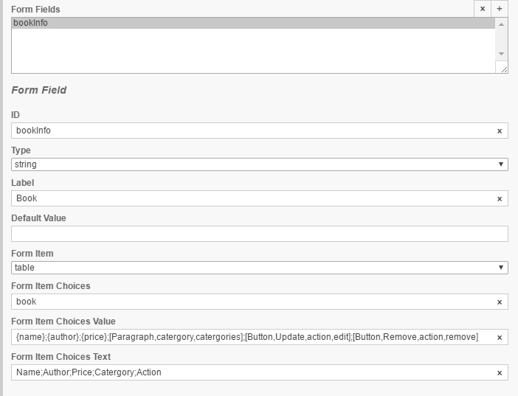
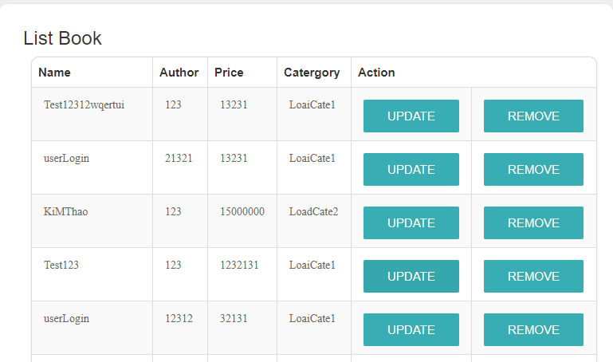
Camunda modeler + process engine
2. Thêm các form item (Input, Select, Label, Upload File, Load Image, Button)
Table
Process : ListBook

Slide 22
Camunda modeler + process engine
3. Thêm định nghĩa kết quả trả về từ database
4. Thêm kiểu dữ liệu kết quả trả về từ database
No Result: Không có kết trả trả về từ database
Single Row: Có 1 dòng trả về( dùng để truy xuất theo khóa chính)
Mutil Row: Trả về 1 table
Select: Trả về theo kiểu JSON

Slide 23
Camunda sdk

Slide 24
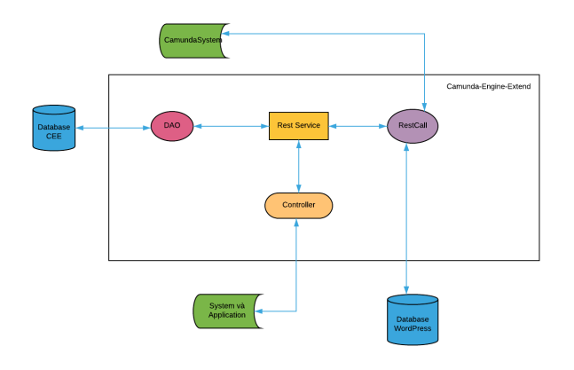
Camunda-engine- extend
Cung cấp các REST API của camunda cho hệ thống khác
Tiền xử lý trước khi đến Process–Engine của camunda.
Là trung gian giữa camunda và các hệ thống khác.

Slide 25
business-webapp-creator
Chỉ là ứng dụng web, sử dụng REST API
Quản lý các workspace, process , deployment, wordpress
Gộp các process thành các workspace.
Thực thi nhanh các process trong workspace
Deploy các process trong workspace sang wordpress.

Slide 26
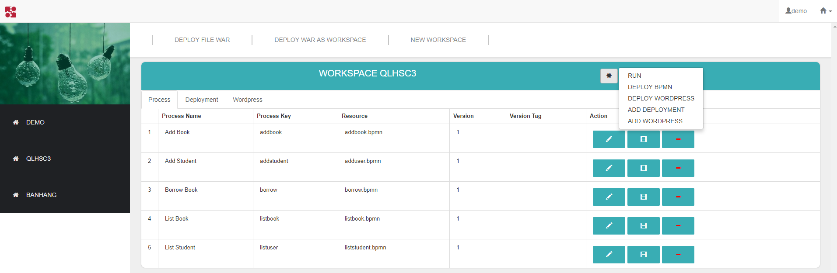
business-webapp-creator
Giao diện chính của business-webapp-creator

Slide 27
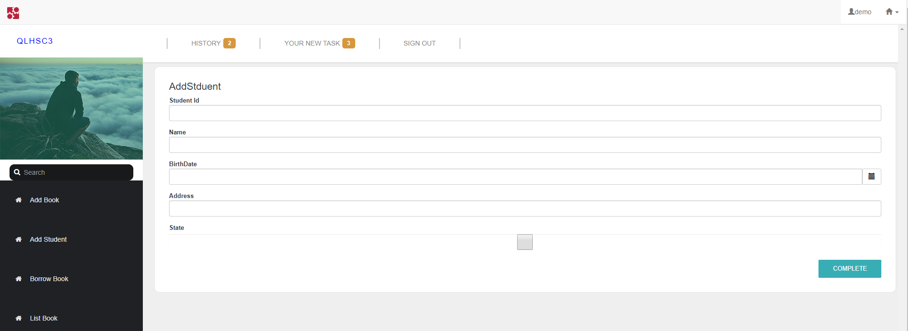
business-webapp-creator
Giao diện thực thi thử quy trình nghiệp vụ

Slide 28
Wordpress-camunda-plugin
Dùng để chỉnh sửa các form của từng task trong quy trình nghiệp vụ
Dùng để quản lý các quy trình nghiệp vụ trên web.
Dùng để thiết kế trang web đưa cho người dùng thật sự sử dụng.

Slide 29
Wordpress-camunda-plugin
Wordpress cung cấp cơ chế plugin bằng hook
  Action Hook : Chèn một hành động ở chu kì nhất định ở điểm neo được khai báo
  Fitler Hook: Sửa lại kịch bản ở điểm neo được khai báo
Wordpress cung cấp sẵn những add_action và add_fitler cơ bản
  Init: dùng để thêm hành động vào khi init wordpress
  Wp_head: dùng để thêm my_js_variables toàn cục
  Pre_handle_404: dùng để check lỗi 404
Wordpress còn cung cấp những hàm :
  Add_menu_page: dùng để tạo thêm 1 menu trên thanh darshboard

Slide 30
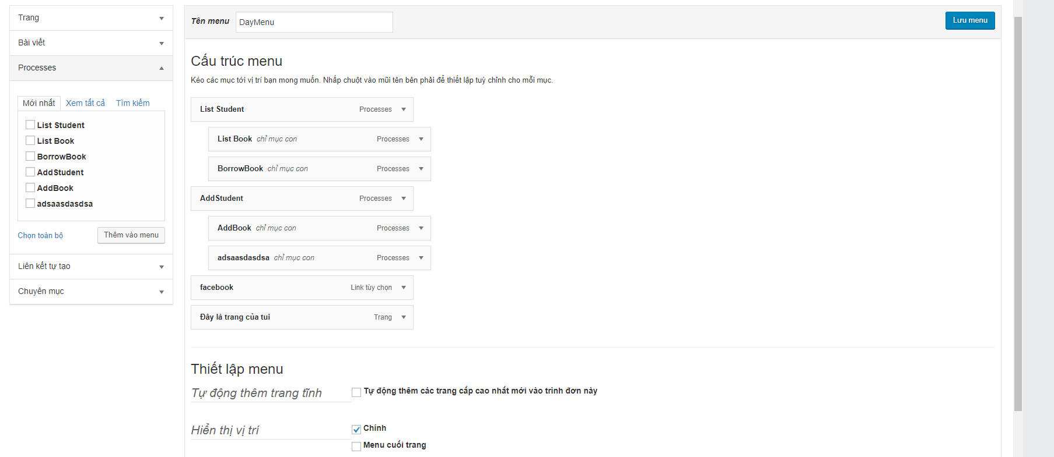
Wordpress-camunda-plugin
  Cách thêm các quy trình nghiệp vụ vào menu

Slide 31
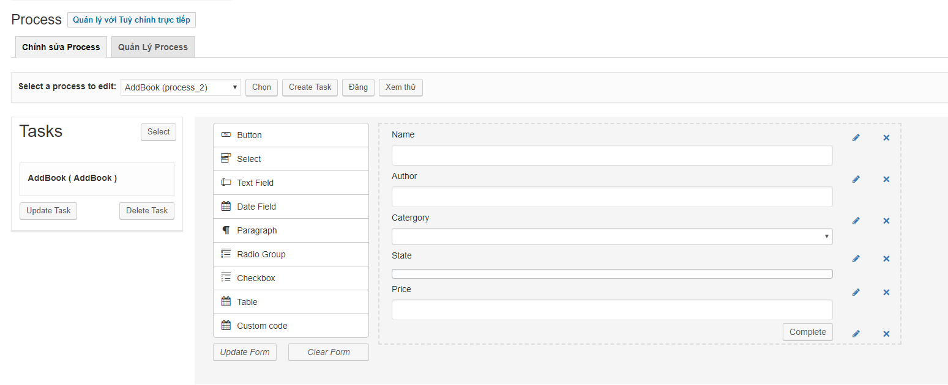
Wordpress-camunda-plugin
  Chỉnh sửa form cho phù hợp với từng giao diện

Slide 32
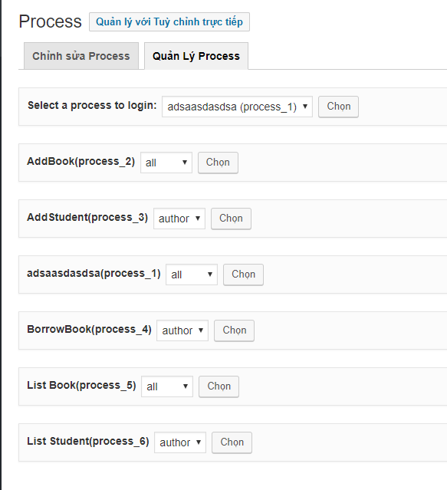
Wordpress-camunda-plugin
  Phân quyền cho các quy trình nghiệp vụ

Slide 33

Wordpress-camunda-plugin

Slide 34
Kết quả Cài đặt
Camunda-Modeler và Process-Engine đã có thêm các trường cần thiết trong việc truy xuất database
  Có thêm tên biến kết quả trả về
  Có thêm kiểu dữ liệu trả về
  Có thêm procedure và query
Camunda-Modeler và Process-Engine có thể chọn form item để render ra form cho task.
  Nổi bật là Pagaraph, Table, Select.
  Có thể mapping giữa khóa ngoại và khóa chính trong database.
Camunda-Extend System: đã hoàn thanh như dự kiến
Wordpress-Camunda-Plugin
  Đã có thể chỉnh sửa form
  Thêm định nghĩa process vào menu
  Đã có tích hợp vào themse
  Người dùng có thể thực thi nghiệp

Slide 35
VIDEO DEMO

Slide 36
Kết Luận

Slide 37
Kết quả đạt được
Kiến thức
  Biết thêm về mô hình hóa trên BPMN cùng với các công cụ Camunda
  Biết Spring java framework để thiết kế webapp
  Biết cần thêm plugin vào Wordpress
  Tìm hiểu được electron trong quá trình tạo camunda-modeler
  Hiểu thêm về 1 số kiến trúc của camunda.
  Biết thêm nhiều ngôn ngữ lập trình.
Kỹ Năng
Sản phảm đề tài

Slide 38
Hạn chế
Camunda-Modeler còn sửa trực tiếp mã nguồn
DEP chưa có thể tùy chỉnh theo kiểu plugin
Form item còn hạn chế và khó sử dụng
Cần sửa đổi lại Authorization trong quá trình thực thi nghiệp vụ.

Slide 39
Hướng phát triển
Tiếp tục nghiên cứu sâu hơn về vấn đề của BPMN
Nghiên cứu về mặt công nghiệp để giúp cho kiến trúc hiện tại có thể dễ dàng mở rộng
Cần phần triển thêm ở Camunda-modeler là những câu truy vấn nâng cao
Về mặt render form item cho task còn hạn chế, cần phải có nhiều form item cho phong phú
Giao diện bên wordpress chưa có layout và biến toàn cuc, session bằng những quy trình nghiệp vụ
Cần liên kết giữa các quy trình nghiệp vụ trong wordpress.

Slide 40
Cảm ơn các thầy cô và các bạn đã theo dỗi

